Slide 1
Angular – dag 2 Korte herhaling
Peter Eijgermans – peter.eijgermans@ordina.nl

Slide 2


Angular
Components
Data binding
Services
TypeScript
Routing
Classes
Form
Event binding
Observables
Templates Pipes Views
…

Slide 3
TypeScript
ES6
ES5

Slide 4
Data binding
Nieuwe notatiewijzen in HTML-views/partials.
Simple data binding {{ … }}
Event binding (…)=“...”
One-way data binding […]=“...”
Two-way data binding [(ngModel)]
= “ …”

Slide 5
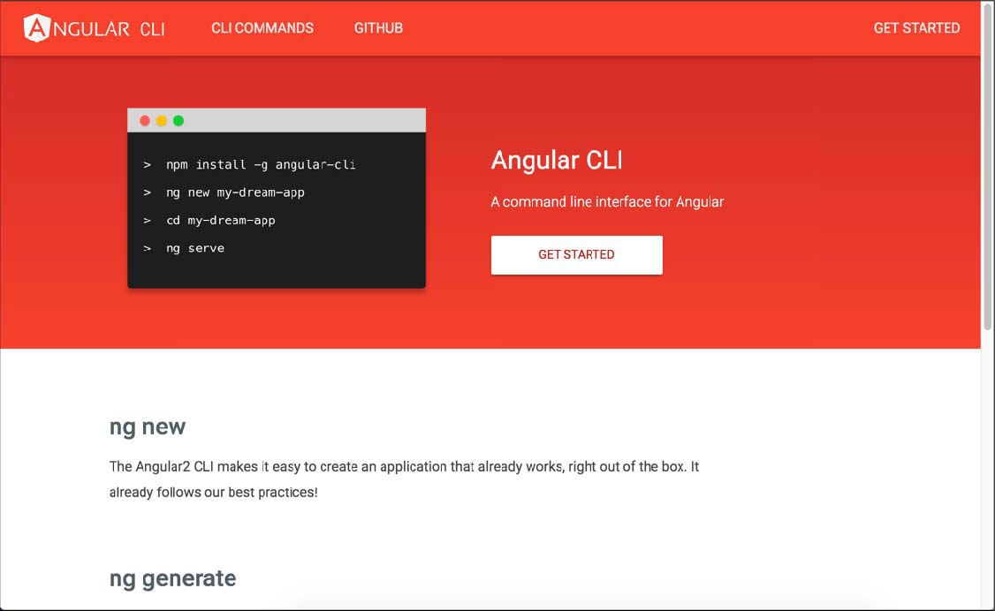
Angular CLI

Slide 6
Gisteren - vervolg
Services
Static services
Observables / rxJS
GET-ing data

Slide 7
Waarom een Service?
gegevens centraal veilig stellen
gegevens bereikbaar voor andere componenten
gegevens gaan niet verloren als je van component/view wisselt
(Component is vluchtig !)

Slide 8
Data flow
View
{{…}}
Class / Component
Service
Uiteindelijk: veilig stellen in database via Ajax, met Http
API → Database

Slide 9
Observables
Notes:
You are a Observer = Listener and Subscriber on the data
TV is the Observable = Provider of Async data

Slide 10
Observable
Returns a stream of values over time

Slide 11
services–pipe-async
<li *ngFor="let city of cities$ | async”>
{{ city.id}} - {{ city.name }}
</li>

Slide 12
Vandaag
Vervolg Observables
Live API’s
Tree of components
Applicaties opbouwen met meerdere componenten
Data flow tussen de componenten
Routing
App maken

